Slide 1
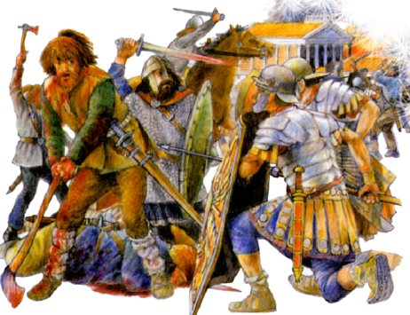
ЗАКАТ АНТИЧНОГО МИРА
Образовательная система «Школа 2100».
Данилов Д.Д. и др. Всеобщая история. 5-й класс. История Древнего мира. § 45.
Автор презентации: Казаринова Н.В. (учитель, г. Йошкар-Ола).
© ООО «Баласс», 2012.
Notes:
Учебник Данилов Д. Всеобщая история. Средние века изд. Баласс стр. 18

Slide 2
ОПРЕДЕЛЯЕМ ПРОБЛЕМУ
Жителям Рима казалось, что город существовал и будет существовать всегда. Наверное, не случайно его называли «Вечный город»!
Тем не менее в V веке н.э. многие стены и храмы Вечного города превратились в руины, а дороги, ведущие к нему, стали зарастать травой!
Сравни мнение Антошки и факт, приведённый учёным. Какое наблюдается противоречие?
Какой возникает вопрос? Сравни его с авторским.

Slide 3
ОПРЕДЕЛЯЕМ ПРОБЛЕМУ
ПОЧЕМУ ПОГИБЛА РИМСКАЯ ИМПЕРИЯ?
ВАША ФОРМУЛИРОВКА ПРОБЛЕМЫ МОЖЕТ НЕ СОВПАДАТЬ С АВТОРСКОЙ. ПОЖАЛУЙСТА, ВЫБЕРИТЕ В КЛАССЕ ТУ ФОРМУЛИРОВКУ, КОТОРАЯ ВАМ НАИБОЛЕЕ ИНТЕРЕСНА!
Notes:
Анимация поставлена на щелчок. Вопрос исчезает, возникает авторская формулировка проблемной ситуации

Slide 4
ВСПОМИНАЕМ ТО, ЧТО ЗНАЕМ
Понятия | Определения
 | Ступень развития общества, для которой характерно: возникновение городов, разделение людей на общественные слои, создание государства, возникновение письменности.
 | Общность людей, которых объединяет самоназвание, единый язык общения, особый образ жизни, обычаи.
 | Аппарат управления, система законов, службы защиты законного порядка, армия, налоги.
 | Крупное государство, состоящее из разных территорий с разным населением, но управляемое из одного центра, как правило одним человеком (императором).
Необходимый уровень. Впиши в таблицу понятие «цивилизация» напротив характерных признаков.
Повышенный уровень. Впиши в таблицу остальные понятия напротив характерных для них признаков.
Notes:
Кнопка – ссылка на скрытый слайд с заданием максимального уровня. Работа со слайдом на усмотрение учителя
Анимация поставлена на щелчок. Происходит выцветание задания и появление таблицы
Выполнение задания в режиме просмотра возможно при использовании встроенных средств Microsoft PPT (инструмент «ПЕРО»)

Slide 5
ВСПОМИНАЕМ ТО, ЧТО ЗНАЕМ
Понятия | Определения
 | Ступень развития общества, для которой характерно: возникновение городов, разделение людей на общественные слои, создание государства, возникновение письменности.
 | Общность людей, которых объединяет самоназвание, единый язык общения, особый образ жизни, обычаи.
 | Аппарат управления, система законов, службы защиты законного порядка, армия, налоги.
 | Крупное государство, состоящее из разных территорий с разным населением, но управляемое из одного центра, как правило одним человеком (императором).
Максимальный уровень. Подумай и запиши в таблицу ещё одно понятие и его определение, которое логически бы сочеталось с имеющимися.
Notes:
Скрытый слайд. Задание максимального уровня.
Анимация поставлена на щелчок. Происходит выцветание задания и появление таблицы
Выполнение задания в режиме просмотра возможно при использовании встроенных средств Microsoft PPT (инструмент «ПЕРО»)

Slide 6
ВСПОМИНАЕМ ТО, ЧТО ЗНАЕМ
Необходимый уровень. Отметь соответствующими цифрами на ленте времени следующие события: 1 – время установления Римской республики; 2 – время установления Римской империи; 3 – принятие Константином закона о свободе вероисповедания.
I тысячелетие до н.э. |  |  |  |  |  | Наша эра
VI | V | IV | III | II | I | I | II | III | IV
Повышенный уровень. Раздели на этапы историю Римской империи, дай название каждому этапу и рубежам между ними. Отметь и подпиши их на ленте времени.
Notes:
Выполнение задания в режиме просмотра возможно при использовании встроенных средств Microsoft PPT (инструмент «ПЕРО»)

Slide 7
ОТКРЫВАЕМ НОВЫЕ ЗНАНИЯ
1. РИМ И ВАРВАРЫ
2. РАЗДЕЛ ИМПЕРИИ
3. ПАДЕНИЕ РИМА

Slide 8
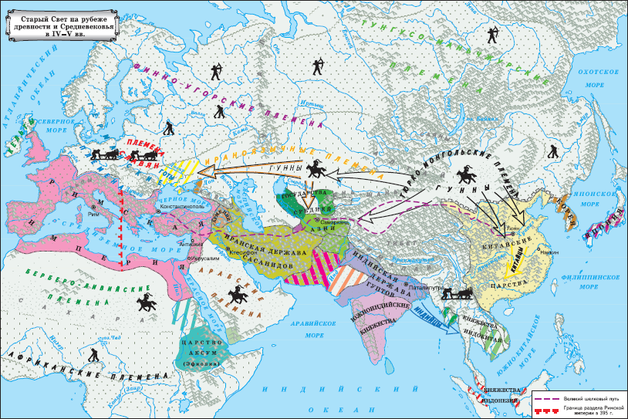
РИМ И ВАРВАРЫ
По карте определи, какие племена постепенно были вовлечены в Великое переселение народов.
Notes:
Анимация поставлена на щелчок. Происходит выцветание задания и появление карты со второго форзаца

Slide 9
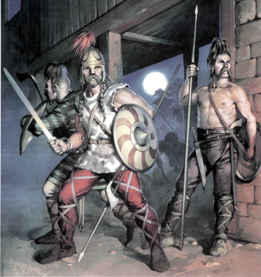
РИМ И ВАРВАРЫ
Повышенный уровень. Используя текст учебника (пункт 1, § 45), перечисли, чем были опасны племена варваров для жителей древних цивилизаций.
_____________________
_____________________
_____________________
_____________________
_____________________
_____________________
_____________________
_____________________
Notes:
Рисунок – ж. Новый солдат № 40

Slide 10
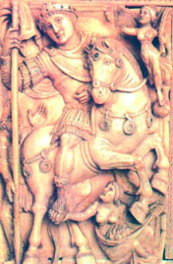
РАЗДЕЛ ИМПЕРИИ
Повышенный уровень. На твой взгляд, действия Феодосия и его наследников ослабили или укрепили империю? Свой ответ поясни, опираясь на факты.
Позиция | Я считаю, что _____________________ ________________________________,
Аргумент(ы) | потому что________________________ _________________________________ _________________________________ _________________________________ _________________________________ _________________________________ _________________________________ _________________________________

Slide 11
РАЗДЕЛ ИМПЕРИИ
395 год н.э. –
Переход правительства императора Запада из Рима в Равенну.
Повышенный уровень. Используя текст учебника (пункт 3, § 45), закончи логические цепочки рассуждений о том, каковы последствия раздела Римской империи. Впиши в схему ключевые фразы.
…
Правительство отозвало легионы из Британии и Галлии.
…
410 г – осада Рима
Notes:
Анимация построена на триггерах. По щелчку происходит выцветание задания и появление следующего элемента схемы. Щелчок за пределами элементов схемы – переход на следующий слайд.

Slide 12
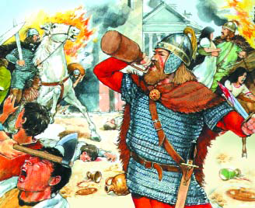
ПАДЕНИЕ РИМА
Повышенный уровень. На основе текста учебника (§ 45) определи и запиши, каковы причины поражения римлян.
__________________
__________________
__________________
__________________
__________________
__________________
__________________
__________________

Slide 13
ОТКРЫВАЕМ НОВЫЕ ЗНАНИЯ
ЗАПАДНАЯ РИМСКАЯ ИМПЕРИЯ ПАЛА ПОД УДАРАМИ ВАРВАРОВ

Slide 14
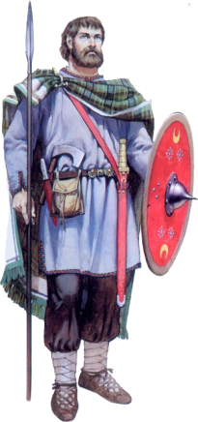
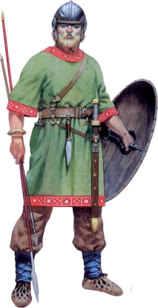
ПРИМЕНЯЕМ НОВЫЕ ЗНАНИЯ
Повышенный уровень. Объясни происхождение и современный смысл слов «варвар» и «вандал».
1. Происхождение __________
_________________________
_________________________
________________________
_________________________
2. Современный смысл ______
________________________
________________________
________________________
Notes:
Рисунок – ж. Новый солдат № 20

Slide 15
ПРИМЕНЯЕМ НОВЫЕ ЗНАНИЯ
Гражданские войны полководцев Запада и Востока за императорский трон.
Разорение городов и загородных вилл.
Бегство ремесленников и земледельцев.
Увеличение числа христианских общин.
Появление больших земельных хозяйств с колонами.
Приход к власти Диоклетиана.
Рост налогов.
Гонения Диоклетиана на христиан.
Повышенный уровень. Отметь знаком «+» те события, которые, на твой взгляд, являются причиной падения Западной Римской империи.
Notes:
Анимация поставлена на щелчок. Происходит выцветание задания и появление таблицы.
Для выполнения задания необходимо воспользоваться встроенными средствами Microsoft PPT в режиме просмотра (инструмент «ПЕРО»)

Slide 16
ПРИМЕНЯЕМ НОВЫЕ ЗНАНИЯ
Победа Константина в гражданской войне.
Терпимость к вере христиан.
Варваризация армии.
Вторжение готов и гуннов.
Разделение империи.
Взятие Рима готами.
Поселения варваров на землях Западной Римской империи.
Смещение императора Ромула Августула.
Notes:
Для выполнения задания необходимо воспользоваться встроенными средствами Microsoft PPT в режиме просмотра (инструмент «ПЕРО»)

